Slide 1
CI 5501
Grúas

Slide 2
Grúas
Carga
Tiempo de ciclo

Slide 3
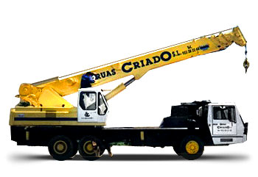
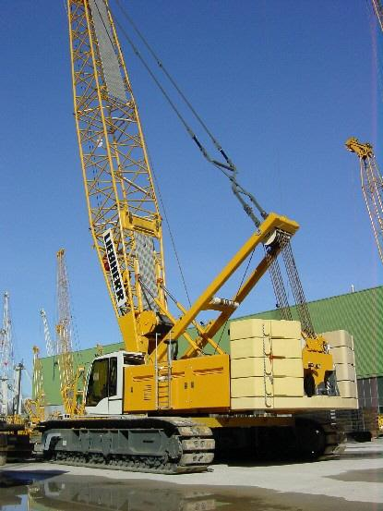
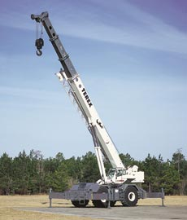
Grúas Móviles (USA)
Telescópica sobre camión
Telescópica Todo Terreno
Enrejada sobre orugas

Slide 4
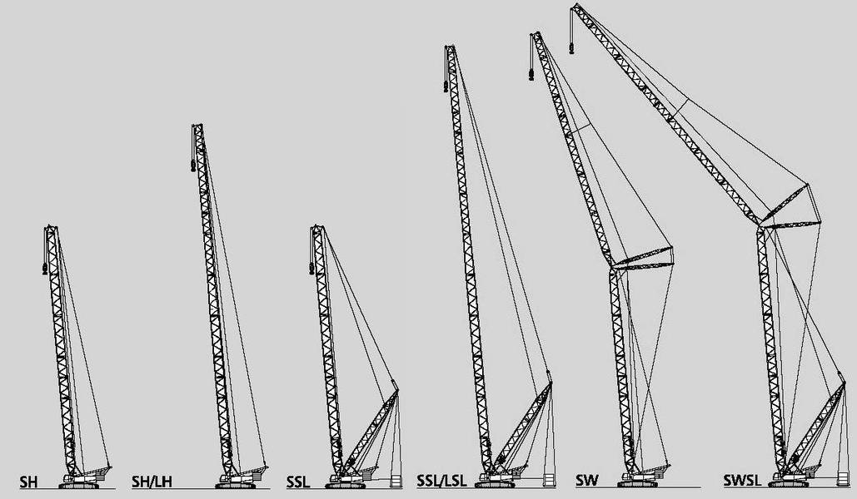
Heavy Lift

Slide 5
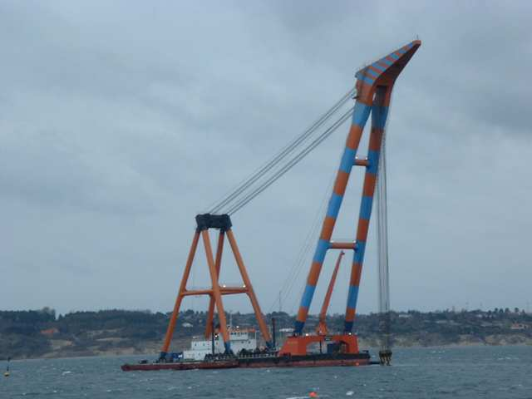
Flotante

Slide 6
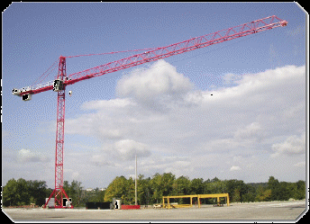
Grúas Fijas (Europa)
Riendas
Pluma
Contrapluma
Torre

Slide 7
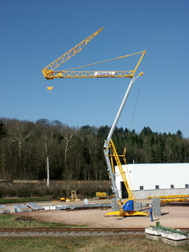
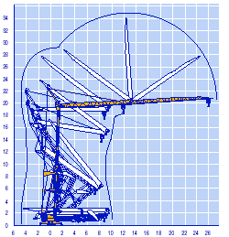
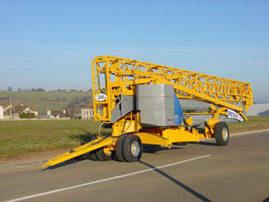
Grúa Automontante

Slide 8
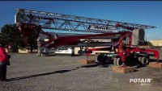
Grúa Automontante

Slide 9
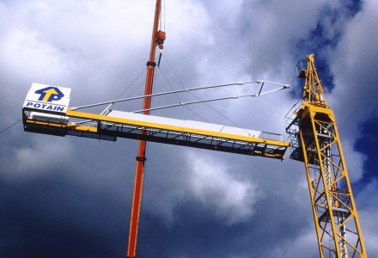
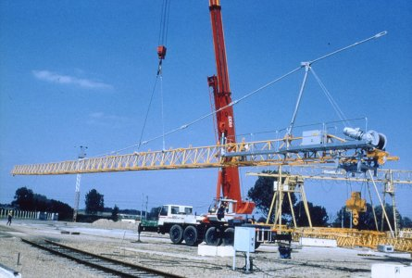
Montaje

Slide 10
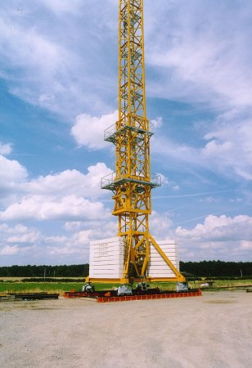
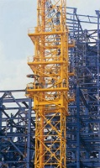
Sistema de telescopaje

Slide 11
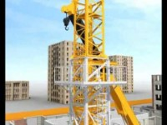
Montaje y telescopaje

Slide 12
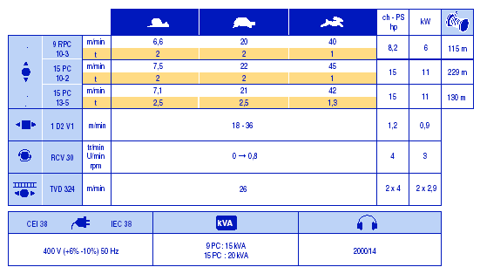
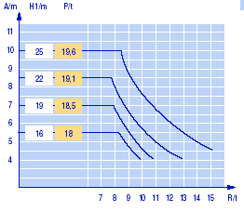
Características
Capacidad de Carga v/s Ciclo de Trabajo
Ojo: no incluye gancho, accesorios, etc.

Slide 13
Características – Grúas móviles
 | Transporte | Costo ($/tonelada de levante)
Sobre ruedas | Barato | Caro
Sobre orugas | Caro A veces hay que armarla | Barato Pluma enrejada es más liviana

Slide 14
Características
Trabajo a compresión (enrejado)
Trabajo a Flexión (telescópica)
Momento Volcante / Momento Estabilizante
  Orugas: 75%
  Ruedas: 85%
Capacidad v/s ángulo c/r eje

Slide 15
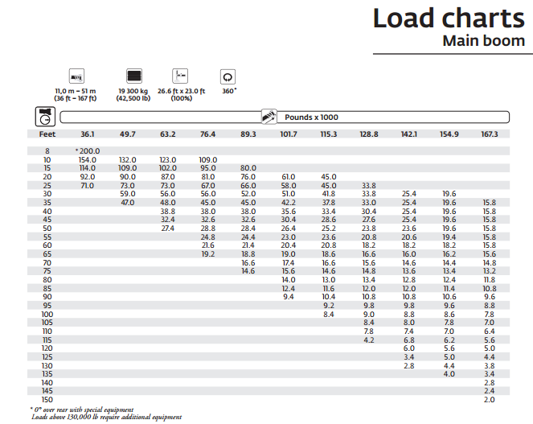
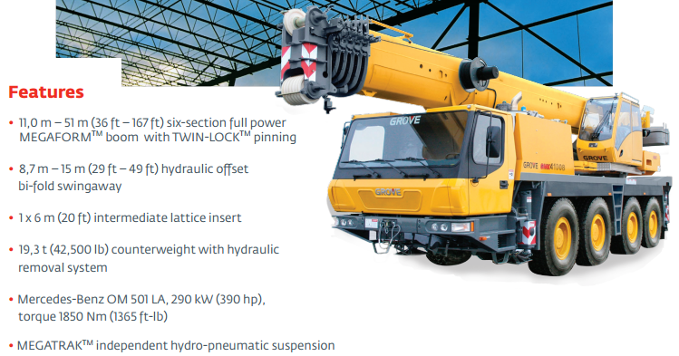
Curva de carga Grove GMK4100B

Slide 16
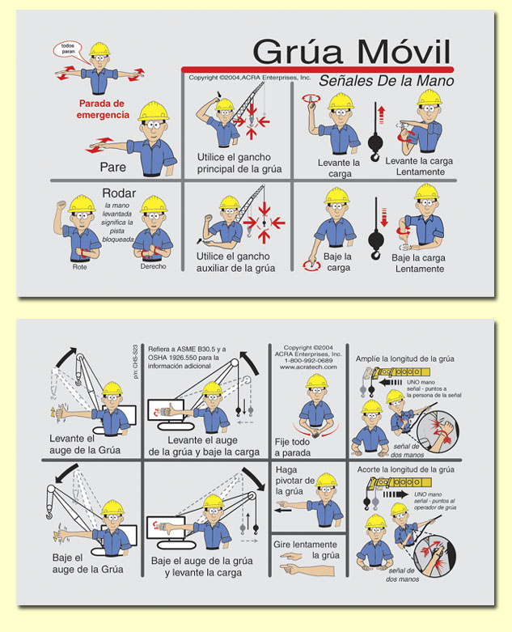
Rigger
Considerar C.G. carga
Señales estandarizadas

Slide 17
Análisis Valor de Arriendo grúa
Cotización 19 Feb 2007 (1UF=$18.363,70)
Descripción | Unidad | Cantidad | Precio | Total | Total (UF)
ARRIENDO MENSUAL GRUA TORRE MARCA POTAIN | MES | 6,5 | 2.479.100 | 16.114.147 | 877,5
ARRIENDO CAPACHOS CONCRETERO 350 LTS (2 UNID) | MES | 6,5 | 91.818 | 596.820 | 32,5
OPERADOR GRUA 192 HORAS MES | MES | 6,5 | 716.184 | 4.655.198 | 253,5
SOBRETIEMPO ARRIENDO GRUA SOBRE 200 HR/MES | HR | 130,0 | 10.467 | 1.360.750 | 74,1
SOBRETIEMPO OPERADOR DE GRUA | HR | 130,0 | 5.509 | 716.184 | 39,0
FLETE DESDE BODEGA A OBRA | UN | 1,0 | 642.730 | 642.730 | 35,0
FLETE DESDE OBRA A BODEGA PROVEEDOR | UN | 1,0 | 495.820 | 495.820 | 27,0
FLETE DE ACCESORIOS TELESCOPAJE | UN | 1,0 | 146.910 | 146.910 | 8,0
GRUA AUXILIAR PARA MONTAJE | UN | 1,0 | 734.548 | 734.548 | 40,0
GRUA AUXILIAR PARA DESMONTAJE | UN | 1,0 | 734.548 | 734.548 | 40,0
DADO DE HORMIGON PARA ANCLAJE GRUA | UN | 1,0 | 199.613 | 199.613 | 10,9
ARRIENDO DE TRAMOS PARA ALTURA TOTAL | UN | 3,0 | 73.455 | 220.364 | 12,0
ARRIENDO MARCO METALICO RIOSTRA | UN | 1,0 | 82.637 | 82.637 | 4,5
ARRIENDO PUNTAL CON VIENTOS | UN | 1,0 | 64.273 | 64.273 | 3,5
TELESCOPAJE HASTA ALTURA FINAL | UN | 3,0 | 73.455 | 220.364 | 12,0
ARRIOSTRAMIENTO (SERVICIO) | UN | 1,0 | 110.182 | 110.182 | 6,0
DESMONTAJE GRUA DESDE ALTURA FINAL | UN | 1,0 | 1.028.367 | 1.028.367 | 56,0
MONTAJE GRUA ALTURA AUTONOMIA | UN | 1,0 | 918.185 | 918.185 | 50,0
 |  |  | TOTAL | 29.041.640 | 1.581,5
 |  |  | TOTAL/MES | 4.467.945 | 243,3

Slide 18
Riesgos
Grúas

Slide 19
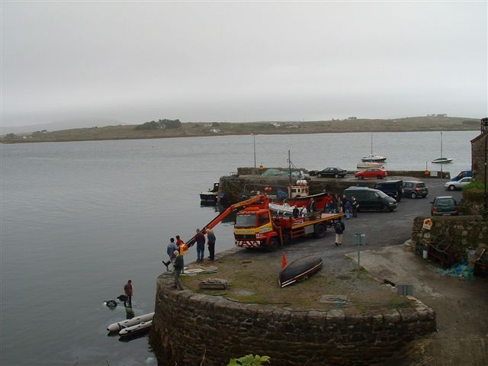

Slide 20
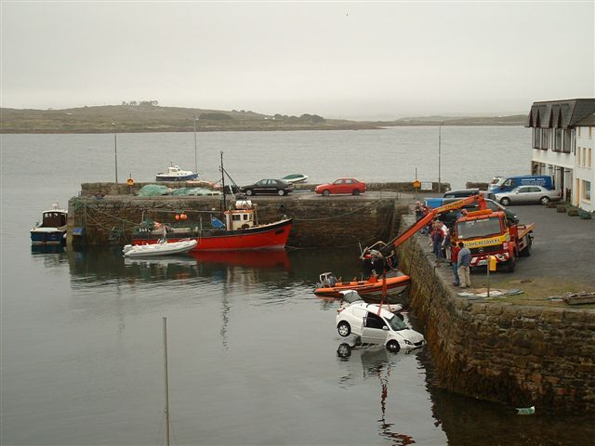

Slide 21
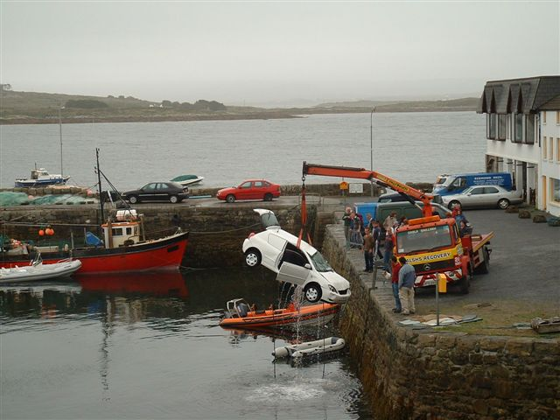

Slide 22
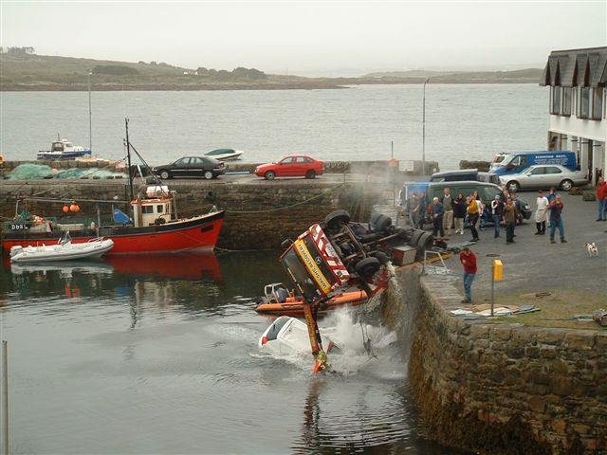

Slide 23
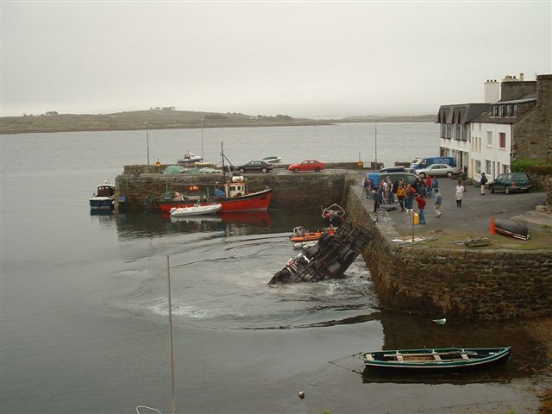

Slide 24
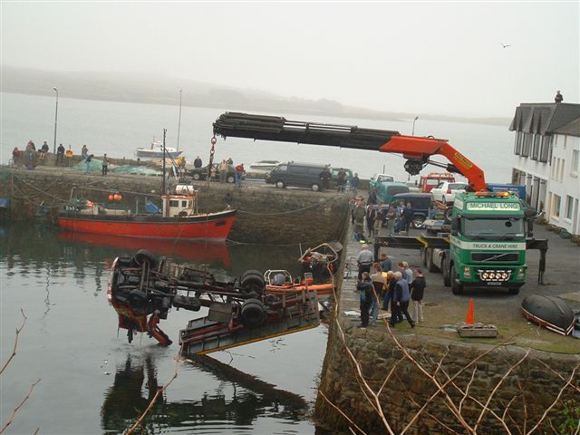
Peso Boyante

Slide 25
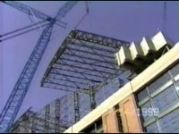
Accidentes
BIG BLUE CRASH: Viento fuera del plano

Slide 26
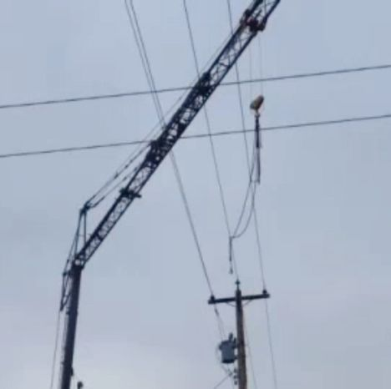
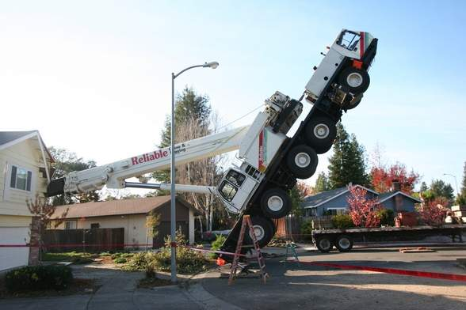
Accidentes más frecuentes
39% Contacto con líneas eléctricas
12% Durante el montaje
8% pandeo de la pluma
7% Volcamiento
7% Mala estibación (rigging)
4% Sobrecarga
4% Golpes de la carga
2% Bloqueo
17% Otros
Estadística bomberos de Australia

Slide 27
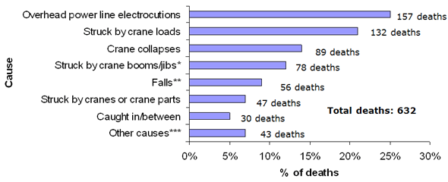
Accidentes fatales
1992 - 2006
* Included 64 struck by falling booms/jibs
** Included 21 falls from cranes, 9 falls from crane baskets, 8 from crane loads.
***Other causes included 9 highway incidents
Source: U.S. Bureau of Labor Statistics
Notes:
http://www.elcosh.org/document/2053/d001029/Understanding+Crane+Accident+Failures%3A+A+report+on+the+causes+of+death+in+crane-related+accidents.html?show_text=1
71% de accidentes con grúas móviles

